Slide 1
Как быстро узнать, заряжено ли тело, большой ли заряд на нём или совсем маленький, как узнать знак заряда?

Slide 2
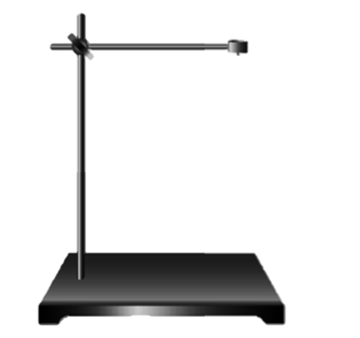

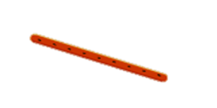
Опыт.
Гильза сначала притянется к эбонитовой палочке («-»), а затем оттолкнётся от неё.
Гильза, коснувшись палочки, получила от неё отрицательный заряд. Проверим…

Slide 3
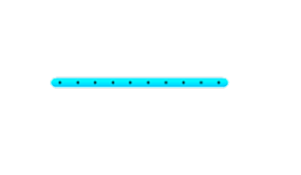
Продолжим опыт.
Гильза, которая только что оттолкнулась от эбонитовой палочки («-»), притягивается к стеклянной(«+»).

Slide 4
Электрический заряд можно передать от одного тела к другому.
Для этого нужно коснуться наэлектризованным телом другого тела, и тогда часть электрического заряда перейдет на него.

Slide 5
Что негативно влияет на проведение подобных экспериментов?
Как уменьшить эти негативные условия?

Slide 6
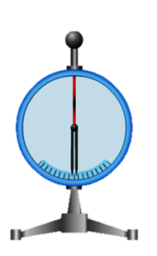
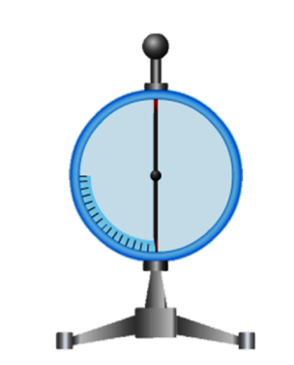
Закрыть конструкцию частично корпусом.
Электроскоп
(от греч. электрон и
скопео — наблюдать, обнаруживать)

Slide 7
Электроскоп
- прибор, для обнаружения электрических зарядов и приблизительного определения их величины, а так же знака

Slide 8
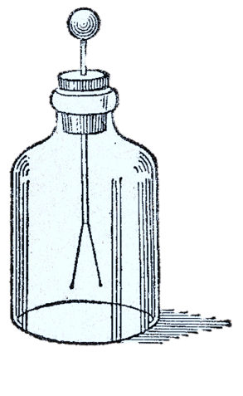
Простейший электроскоп состоит из металлического стержня, на одном конце которого укреплен шарик, а на другом - два листочка из металлической фольги.
Стержень электроскопа пропущен сквозь пробку из диэлектрика и помещен в стеклянный сосуд, который предохраняет листочки от влияния на них движения окружающего воздуха.

Slide 9
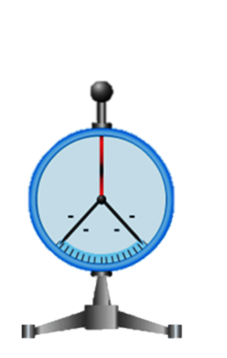
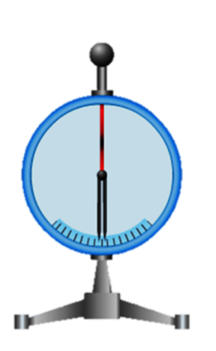
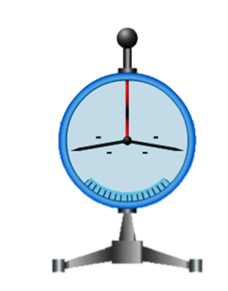
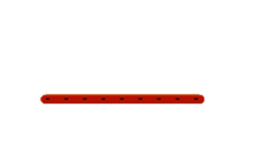
Если к незаряженному электроскопу поднести отрицательно заряженную эбонитовую палочку, то его лепестки разойдутся
Если к отрицательно заряженному электроскопу поднести тело, имеющее заряд того же знака, как электроскоп, то его листочки разойдутся сильнее

Slide 10

Приближая к электроскопу тело, заряженное противоположным по знаку зарядом, угол между листочками электроскопа уменьшится

Slide 11
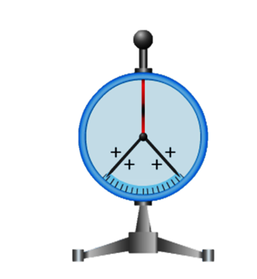

Slide 12
Электрометр - вид электроскопа, где вместо лепестков на металлическом стержне укреплена стрелочка

Slide 13
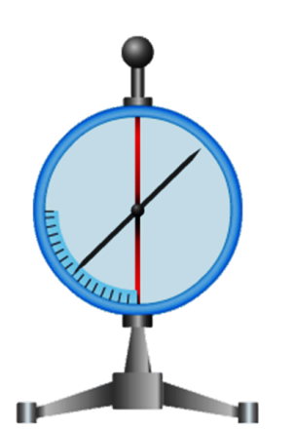

Slide 14
Механизм зарядки
-
-
-
+
+
+
+
+
+
-
-
-
-
-
-
-
-
-
+
+
+
+
+
+

Slide 15
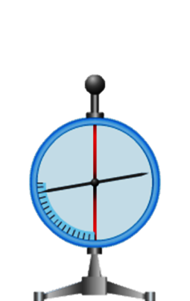
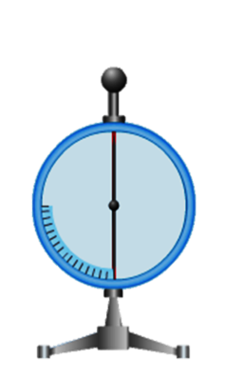
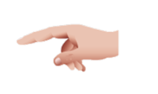
Если коснуться шара электрометра рукой
электрометр разрядится
Из отрицательно заряженных тел излишнее количество электронов перейдет в землю.
Тела, заряженные положительно, получат из земли необходимое количество электронов.

Slide 16
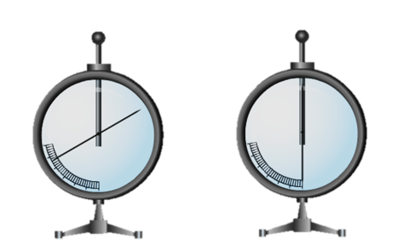
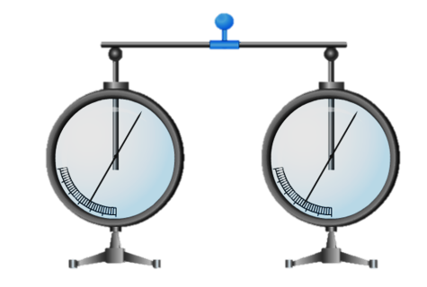
Что произошло во время эксперимента?

Slide 17
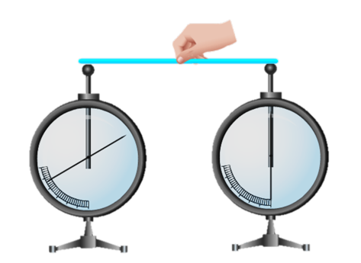
Почему в этом случае результат эксперимента противоположный?

Slide 18
Проводники – тела и вещества, в которых существуют свободные заряженные частицы; они могут перемещаться, перенося заряд в другие части тела или к другим телам.
С ростом температуры проводимость падает.
Примеры: металлы (серебро, медь, алюминий), почва, вода с растворёнными в ней солями, кислотами или щелочами, графит, тело человека

Slide 19
Непроводники (Диэлектрики) – вещества, не имеющие свободных зарядов и, поэтому, не позволяющие заряду от одного тела "перетекать" на другие тела.
Тела из диэлектриков – изоляторы.
Примеры: эбонит, янтарь, фарфор, резина, различные пластмассы, шёлк, капрон, масла, воздух (газы)

Slide 20
Полупроводники – тела или вещества, которые по способности передавать электрические заряды занимают промежуточное положение между проводниками и диэлектриками, при низкой температуре не проводят эл. Заряды, а при повышении температуры резко увеличивается число носителей электрического заряда.
Проводимость повышается при воздействии света, потока быстрых частиц, введении примесей
Примеры: оксиды и сульфиды металлов, некоторые органические вещества, германий, кремний
Применяют для измерения температуры окружающей среды, для контроля и поддержания температуры на определённом уровне

Slide 21
Фотопроводимость тела – повышение электропроводности вещества под воздействием света
Фотосопротивления – приборы, основанные на этом явлении
Применение: сигнализации;
управление производственными процессами на расстоянии;
сортировка изделий;
автоматически останавливают станки и конвейеры, предупреждая несчастные случаи;
Используются для создания транзисторов, полупроводниковых диодов, фоторезисторов;
Применяются для создания интегральных микросхем в теле -, радио – и компьютерных приборах

Slide 22
В проводниках некоторые электроны слабо связаны с ядром атома и могут перемещаться от атома к атому. Такие электроны называются свободными. Именно они обеспечивают перенос заряда (проводимость).
В диэлектриках практически нет свободных электронов, некому переносить заряд, следовательно, практически нет проводимости.

Slide 23

Как можно при помощи электроскопа, эбонитовой палочки и шерстяного лоскута ткани определить, зарядом какого знака заряжено тело?

Slide 24
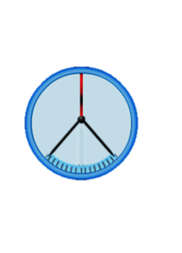
Эбонитовая палочка получила отрицательный заряд

Slide 25
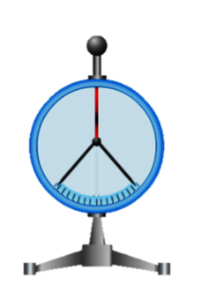
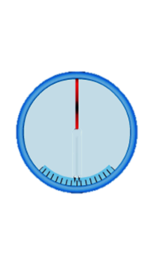
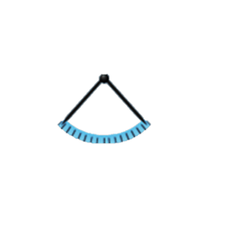
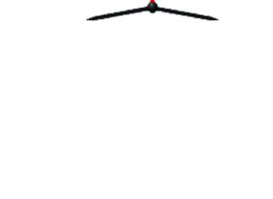
_
+

Slide 26

Самостоятельно!
Как можно при помощи электроскопа, стеклянной палочки и шелкового лоскута ткани определить, зарядом какого знака заряжено тело?

Slide 27
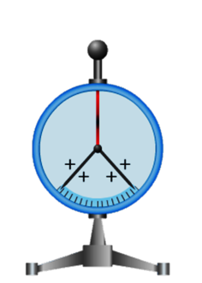
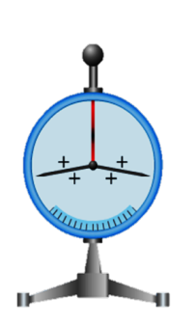
_
+

Slide 28
Задача: объясни происходящее

Slide 29
Задача: объясни происходящее

Slide 30
Задача: объясни происходящее

Slide 31
Каким образом наэлектризованные тела действуют друг на друга на расстоянии?
Изучением взаимодействия электрических зарядов занимались английские физики Майкл Фарадей и Джеймс Максвелл.

Slide 32
Электрическое поле – форма материи, посредством которой осуществляется электрическое взаимодействие заряженных тел.
Оно окружает любое заряженное тело и проявляет себя по действию на заряженное тело.

Slide 33
Самым большим научным достижением Максвелла считается созданная им в 1860–65 гг. теория электромагнитного поля.
Он сформулировал её в виде системы уравнений (уравнения Максвелла), описывающих основные закономерности электромагнитных явлений. Также Максвелл пришёл к выводу, что свет является электромагнитной волной и показал связь между оптическими и электромагнитными явлениями.

Slide 34
Основные труды Фарадея относятся к электричеству и магнетизму.
В 1821 г. он создал первую модель электродвигателя. В течение последующих 10 лет Фарадей занимался исследованием связи между электрическими и магнитными явлениями. Используя огромный экспериментальный материал, он доказал тождественность известных тогда видов электричества: «животного», «магнитного», термоэлектричества, электричества, возникающего от трения, гальванического электричества.

Slide 35
Свойства электрического поля:
Порождается электрическим зарядом (источник): вокруг любого заряженного тела есть электрическое поле.
Электрическое поле заряженного тела действует с некоторой силой на всякое другое заряженное тело, оказавшееся в этом поле – с силой электрической.
Обнаруживается по действию на находящийся в нём заряд
4. Вблизи заряженных тел создаваемое ими поле сильнее, а вдали — слабее, не имеет чётких границ.
5. Не воспринимается органами чувств.
6. Электрическое поле распространяется в пространстве с конечной скоростью, равной с= 300 000 км/с

Slide 36
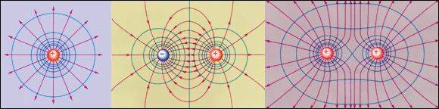
Свойства электрического поля
7. Изображается с помощью силовых линий
8. Линии указывают направление действия силы, действующей со стороны поля на помещенную в него положительно заряженную частицу.

Slide 37
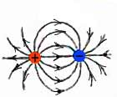
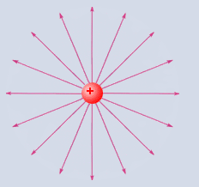
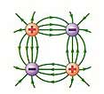
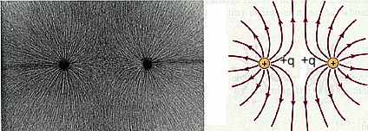
Электрическое поле положительного заряда.
Поле двух разноименных
зарядов:

Slide 38
Основной закон электростатики – закон Кулона
– закон взаимодействия двух неподвижных точечных заряда
1785 г Шарль Кулон
Сила взаимодействия двух точечных зарядов в вакууме прямо пропорциональна произведению модулей зарядов и обратно пропорциональна квадрату расстояния между ними
F_{эл} = k·|q₁| · |q₂| / r²
k= 1/ 4πεε₀, k = 9 ·10⁹ Н·м²/ Кл² - вакуум, воздух
ε₀ =8,854·10⁻¹² Ф/м– электрическая постоянная
ε = F_{эл в вак} /F_{эл в среде} - диэлектрическая проницаемость среды

Slide 39
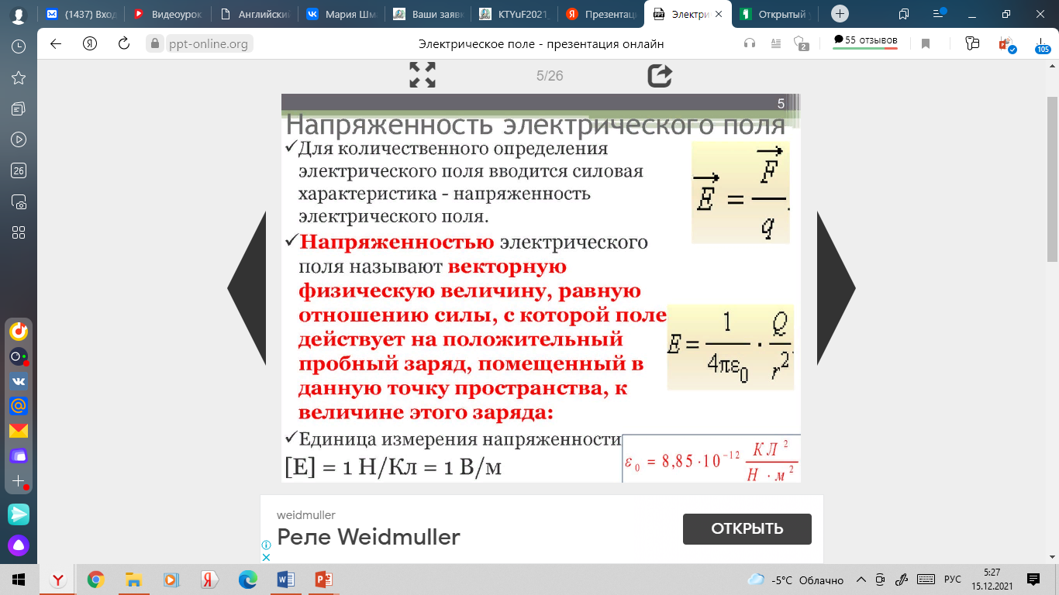
Напряжённость электрического поля
7. Изображается с помощью силовых линий

Slide 40
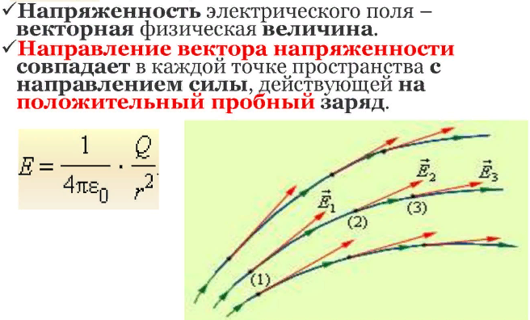
Напряжённость электрического поля
7. Изображается с помощью силовых линий

Slide 41
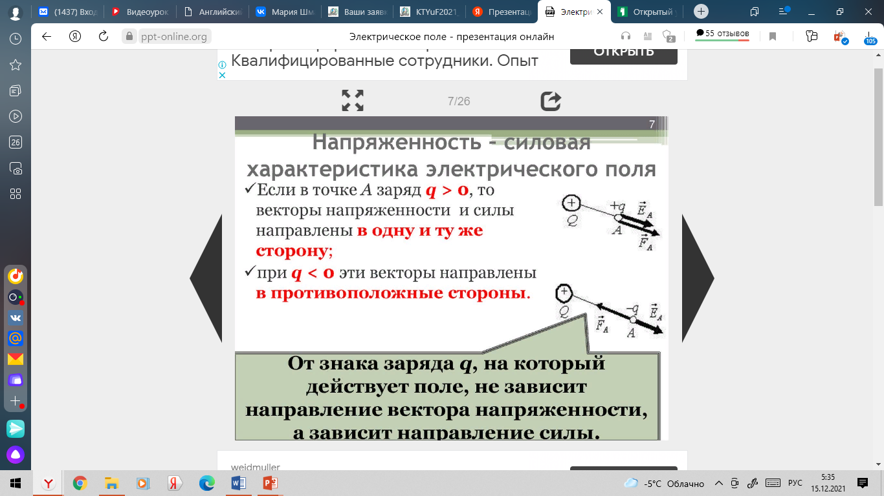
Напряжённость электрического поля
7. Изображается с помощью силовых линий

Slide 42
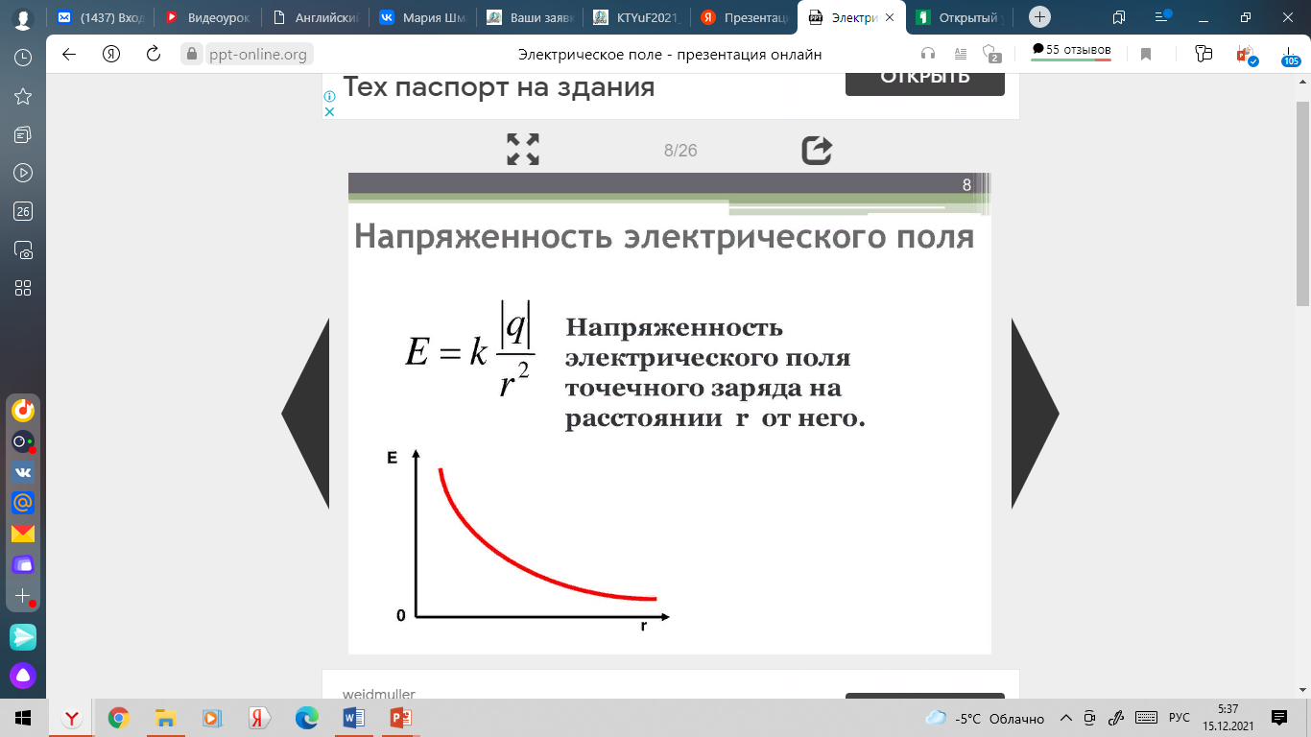
Напряжённость электрического поля
7. Изображается с помощью силовых линий

Slide 43
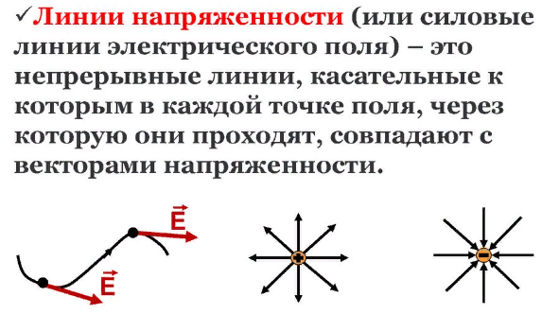
Напряжённость электрического поля
7. Изображается с помощью силовых линий

Slide 44
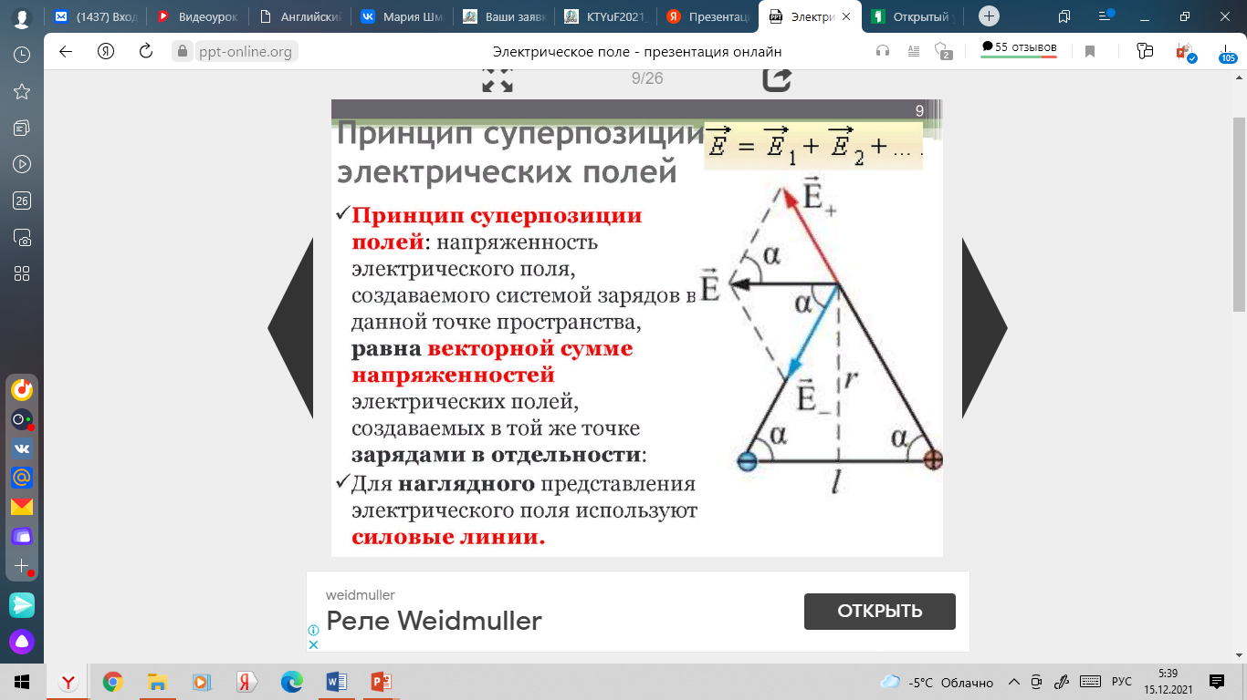
Напряжённость электрического поля
7. Изображается с помощью силовых линий

Slide 45
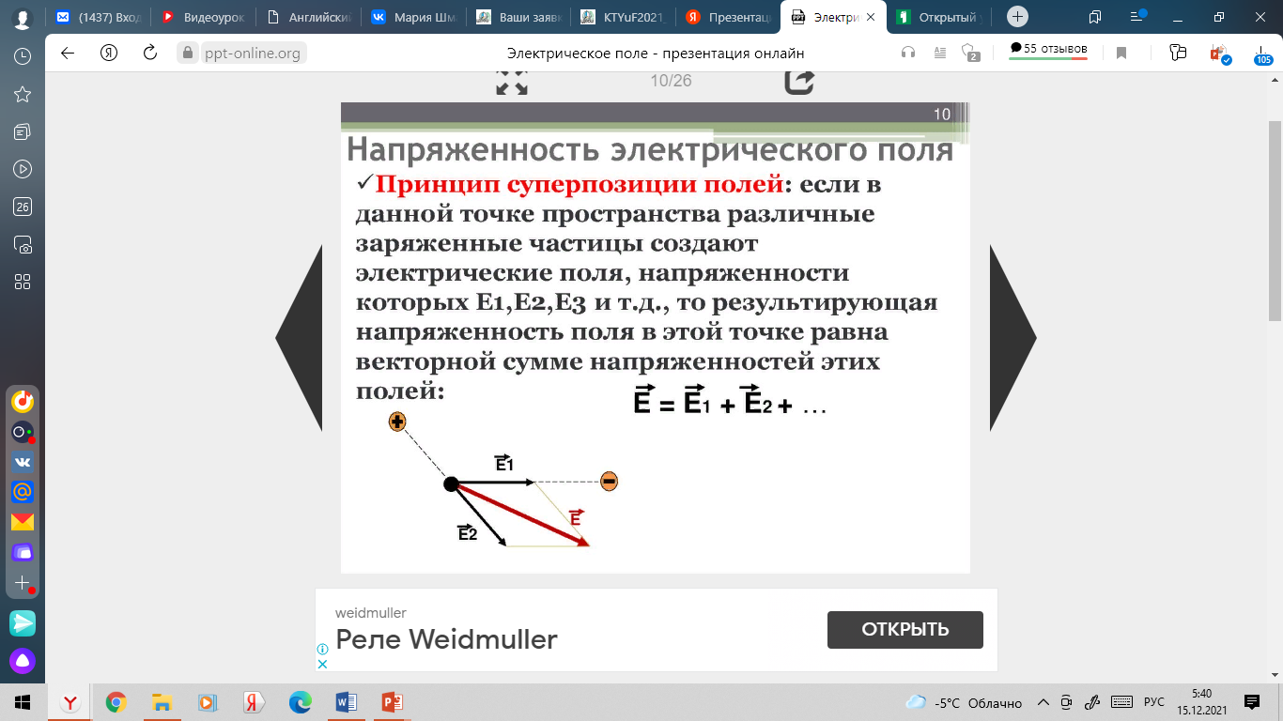
Напряжённость электрического поля
7. Изображается с помощью силовых линий

Slide 46
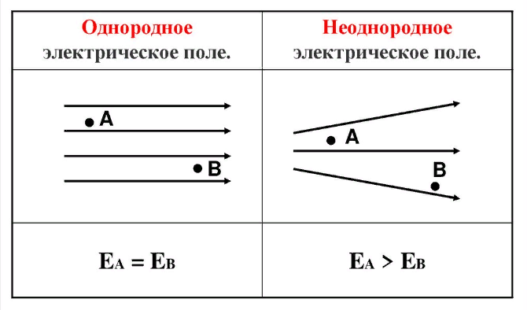
Напряжённость электрического поля
7. Изображается с помощью силовых линий

Slide 47
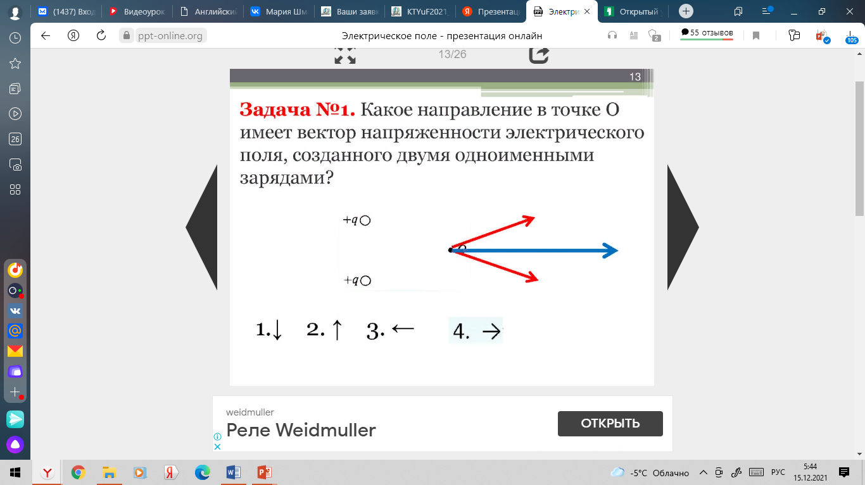
Напряжённость электрического поля
7. Изображается с помощью силовых линий

Slide 48
Напряжённость электрического поля
7. Изображается с помощью силовых линий

Slide 49
Напряжённость электрического поля
Задача №2.
Определите напряжённость поля в центре квадрата, в углах которого находятся заряды: (+q), (+q), (-q), (-q)

Slide 50
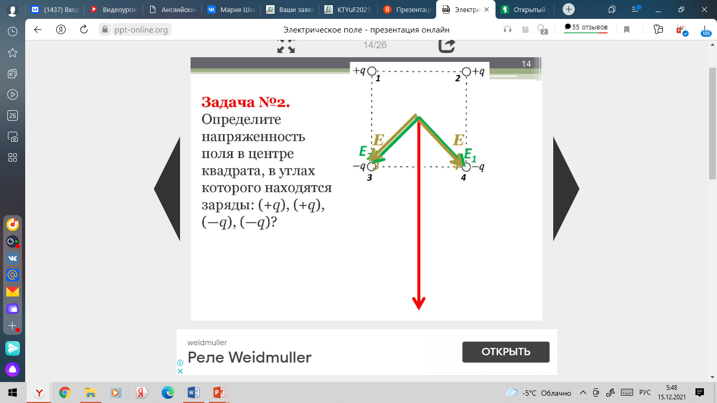
Напряжённость электрического поля
.

Slide 51
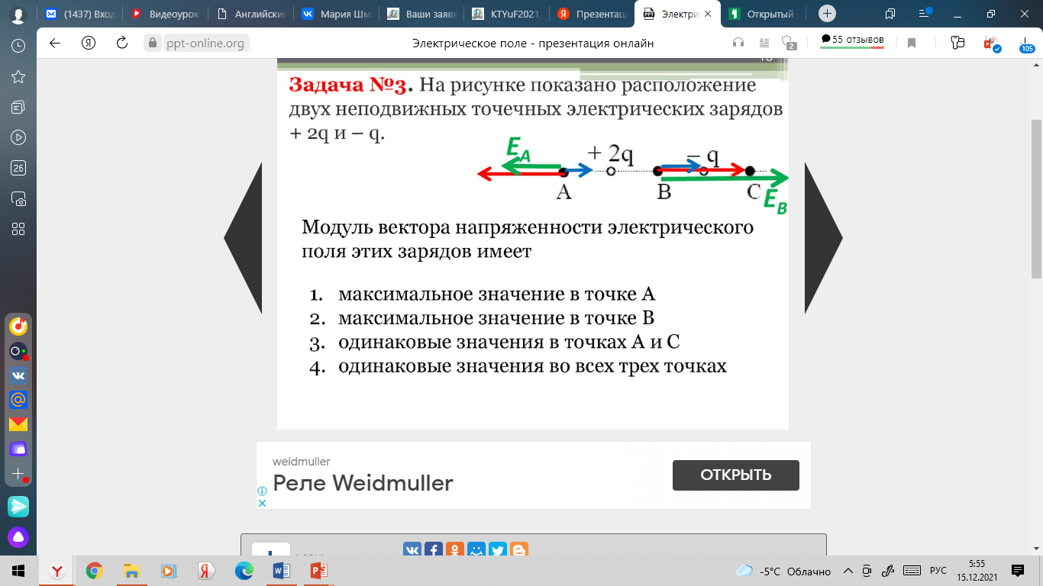
Напряжённость электрического поля
.
+2q -q
А В С

Slide 52
Напряжённость электрического поля
.

Slide 53
Сравнение свойств поля и вещества
вещество
поле
1. Непроницаемо
2. Имеет объём и форму
3. Ощущается визуально и тактильно
1. Взаимопроницаемо
2. Не ограничено в пространстве
3. Не воспринимается органами чувств

Slide 54
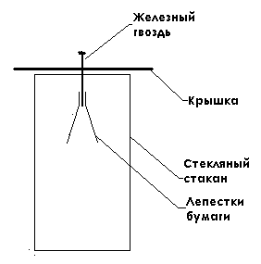
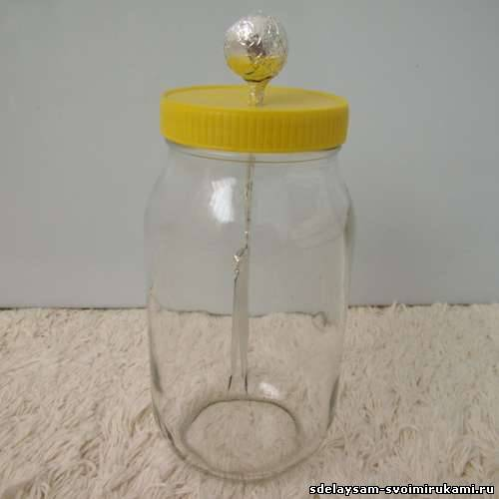
Домашнее задание:
П. 26, 31, упр 22, читать стр 93 – 94
П27, упр 19

